Slide 1
айсинг
Разработала: ГАУ КО ПОО «Колледжа сервиса и туризма» мастер производственного обучения Макеева Ирина Владимировна

Slide 2
Айсингом называется кулинарная смесь, приготовленная из взбитых яичных белков и сахара.
Ею обычно украшаются и декорируются различные кондитерские изделия. Приготовить айсинг сможет даже не очень опытный кулинар. А вот для того, чтобы сделать из этой помадки шедевр – понадобится опыт и сноровка. Рецепт айсинга, как правило, традиционен, в его составе может меняться только пропорции ингредиентов и используемые красители.

Slide 3
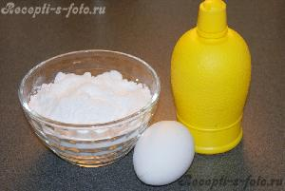
рецепт
Ингредиенты:
Яичный белок - 16 г
Сахарная пудра - 150 г
Лимонный сок - 3-5 г

Slide 4
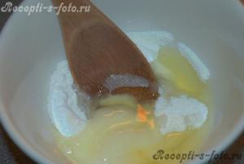
Сахарную пудру просеять через сито с мелкими ячейками. В чистой миске смешать сахарную пудру и белок.

Slide 5
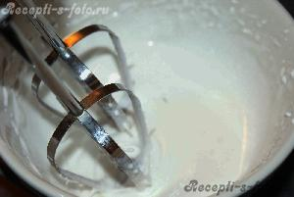
Взбивать миксером до пышности и стойкости (около 8 минут).
Масса должна увеличиться в объёме в несколько раз.

Slide 6
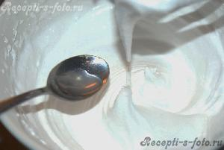
Добавить лимонный сок. Взбивать еще 2 минуты

Slide 7
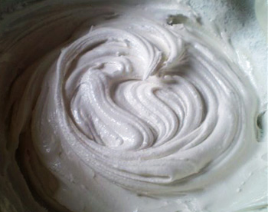
Наш айсинг готов для изготовления украшений отсадкой из корнетика.
Если айсинг использовать не сразу после приготовления, то его необходимо покрыть пищевой пленкой, влажной салфеткой или закрыть плотно крышкой для предотвращения образования корочки на поверхности.

Slide 8
Айсинг (Royal Icing) — белковая рисовальная масса, её не используют в качестве крема, а только для изготовления объёмных украшений. Изготавливают шаблоны, рисуют узоры, получаются кружева сладкие и съедобные :), потом высушивают и хранят в коробках от конфет или в пластмассовых в сухом месте. Айсинг боится влаги и нельзя хранить в холодильнике. Так же не дружит со сметанным, сливочным кремом. Такие украшения можно сажать только на белковый крем или шоколадную глазурь, мастики.
Так же айсинг можно купить готовый.

Slide 9
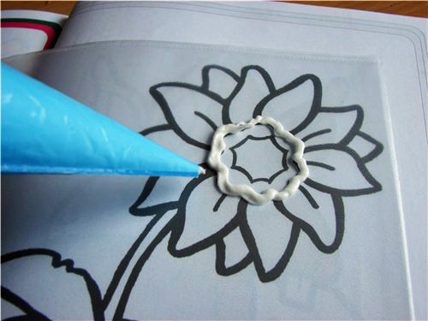
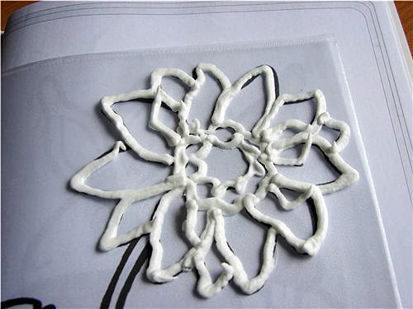
Снежинка из айсинга
2. Завершение отсадки айсинга для снежинки.
1. Начало отсадки айсинга из корнетика на слегка смазанную оливковым (не подсолнечным! - см. выше) маслом полиэтиленовую пленку по подложенному снизу трафарету из детской книжки-раскраски.

Slide 10
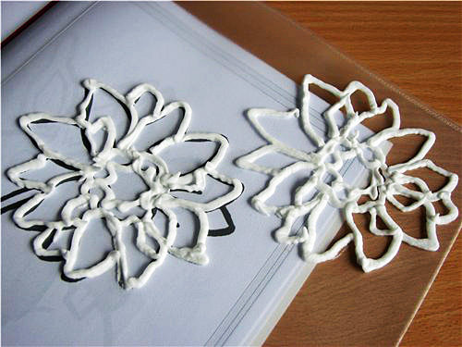
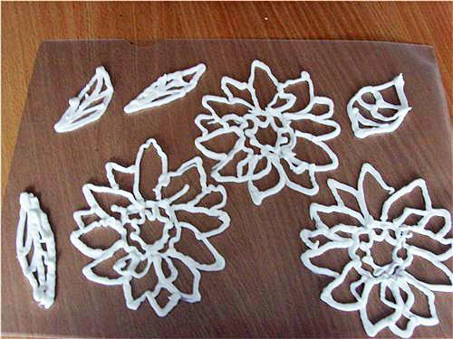
Сушка отсаженных изделий из айсинга при комнатной температуре в течение 1-2 дней.

Slide 11
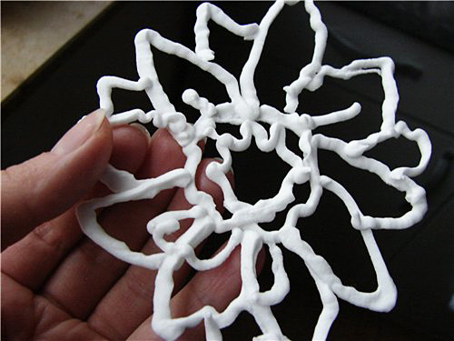
Готовая просохшая снежинка становится достаточно твердой.

Slide 12
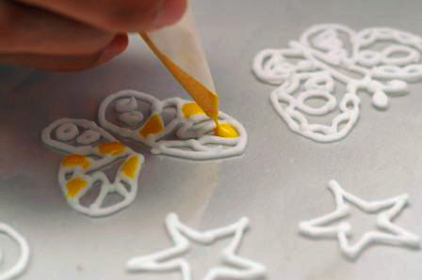
Сначала белым айсингом были сделаны по трафарету контуры, затем они заполняются цветным айсингом.

Slide 13
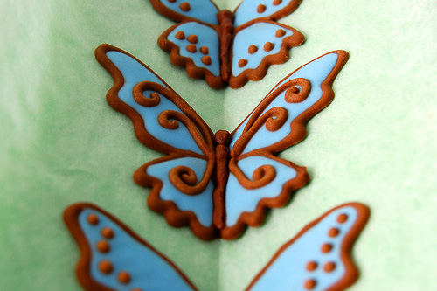
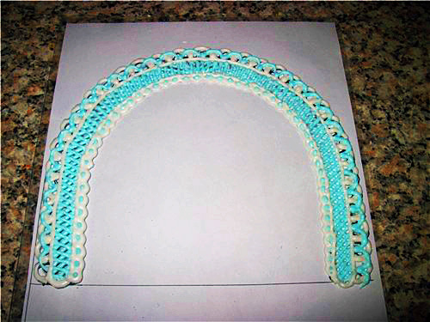
Сушка разноцветных бабочек из айсинга на искривленной поверхности разворота книги для получения объемных изделий.
Сушка разноцветного изделия из айсинга на плоскости.

Slide 14
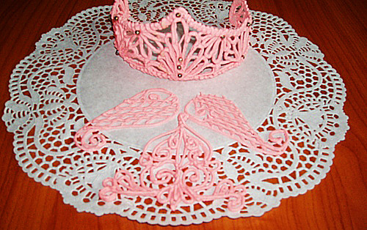
Высушенные украшения из розового айсинга.
Корона высушена на пленке, уложенной на лежащую на боку цилиндрическую банку. Украшающие сахарные бусинки помещены на айсинг сразу после его отсадки. После сушки короны незадолго до подачи ее на стол на нее можно отсадить "бриллианты" из капелек густо сваренного прозрачного бесцветного желе.

Slide 15
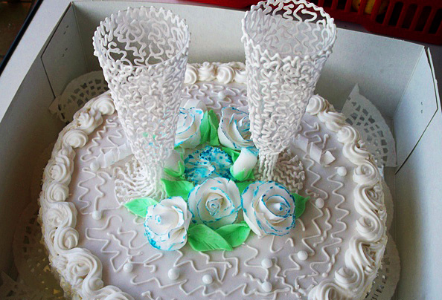
Украшение айсингом фужеров для новобрачных.
Айсинг наносится красивыми кружевами на число вымытое стекло бокалов.
Бокалы устанавливаются на подарочный торт и подаются новобрачным, которые тут же пьют из них шампанское.
После использования бокалов, айсинг смывается водой.

Slide 16
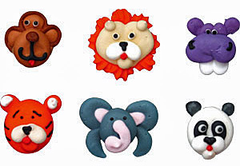
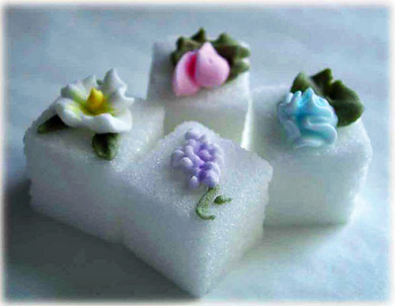
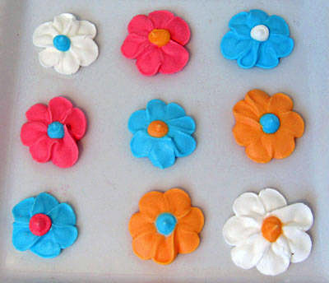
Маленькие поделки из цветного айсинга для украшения кондитерских изделий.

Slide 17
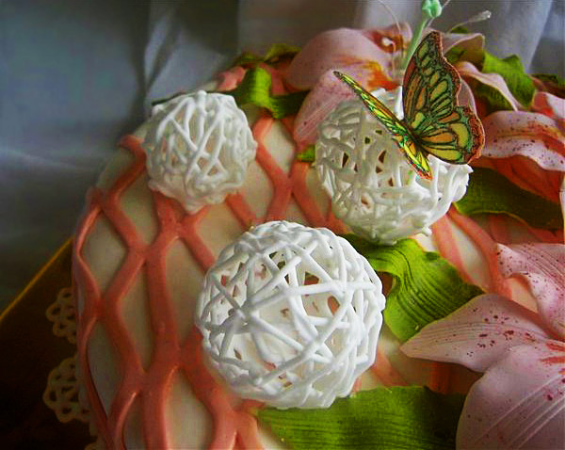
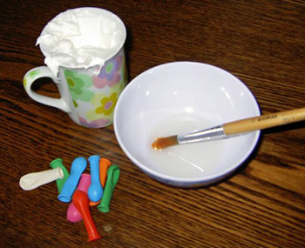
Шарики из айсинга
Берём:
- айсинг, растертый до консистенции пиков,
- маленькие воздушные шарики,
- чуточку оливкового масла,
- нитки для завязывания шариков,
- кондитерский шприц с насадкой номер 1 или 2.
И заранее готовим место, куда будем вешать шарики для сушки.

Slide 18
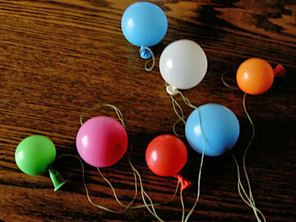
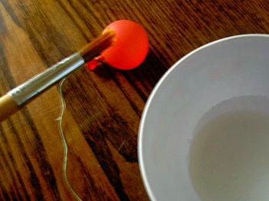
Надуваем шары до желаемых размеров и завязываем нитками подлиннее, чтобы потом подвешивать за них для сушки.
Каждый шар слегка смазываем оливковым маслом, чтобы после высыхания айсинг легче отлипал от резиновой поверхности.
Для этого кистью капаем масло на надутый шарик, а потом руками растираем его по всей поверхности.

Slide 19
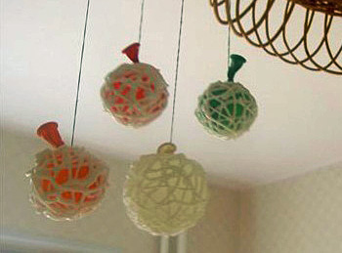
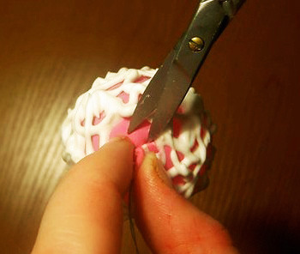
Берём шарик за завязанный кончик и начинаем из кондитерского мешочка, через насадку (желательно, 1-го номера для большего изящества) отсаживаем айсингом узор, прокручивая при этом шарик.
Затем вешаем его на просушку на 10-24 часа, и берем в работу следующий шарик.
Берём просохший айсинг-шар осторожно в ладонь и аккуратно чем-нибудь тупым (например, тупой ручкой кисти) тычем в отверстия узора, чтобы полностью отлепить айсинг от стенок шарика. Чтобы шарик легче отделялся от айсинга, желательно, его не слишком сильно надувать.
Затем прокалываем воздушный шарик.
ВНИМАНИЕ! Если проткнуть надутый шарик сразу, не отделяя его стенки, то есть очень большая вероятность, что наш шарик из айсинга может поломаться.

Slide 20
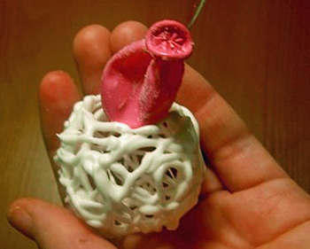
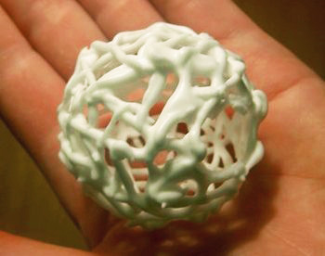
Осторожно за нитку извлекаем из изделия оболочку лопнувшего воздушного шарика.
Наш шарик готов к использованию для украшений.

Slide 21
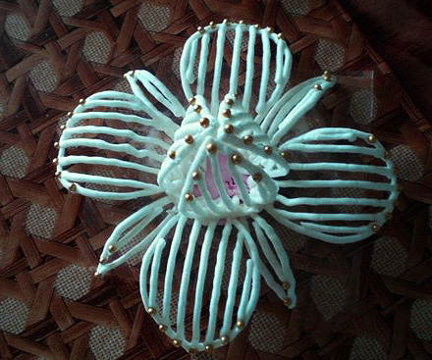
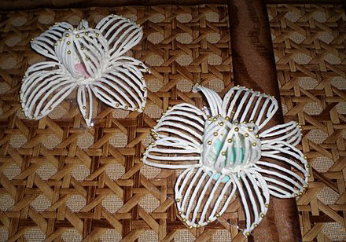
Изделия, склеенные из объемных деталей

Slide 22
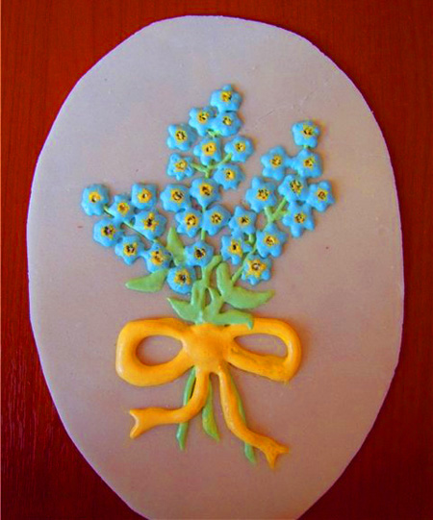
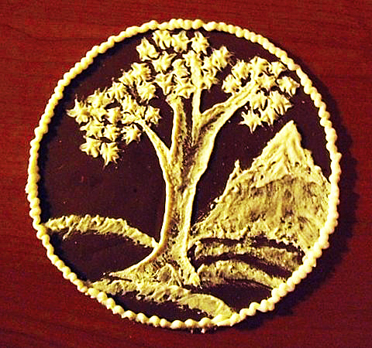
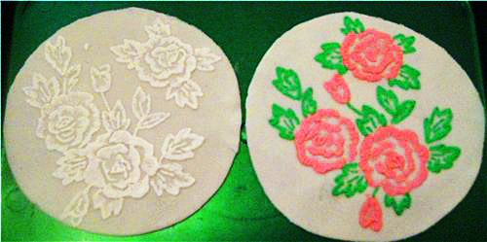
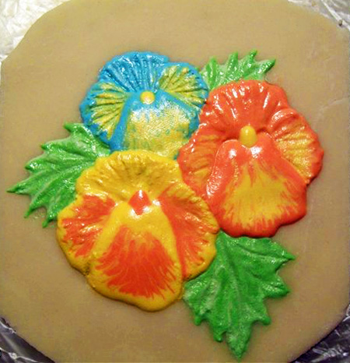
Рисунки айсингом

Slide 23
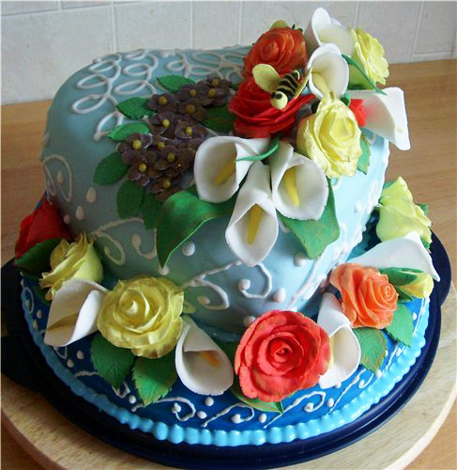
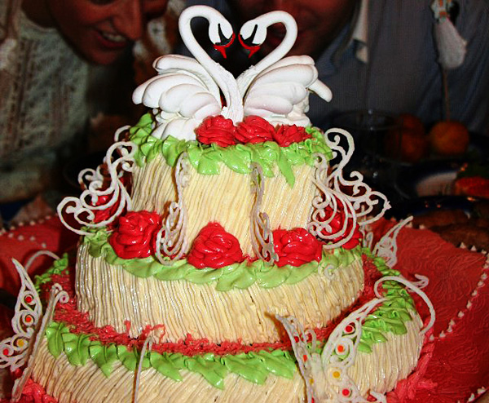
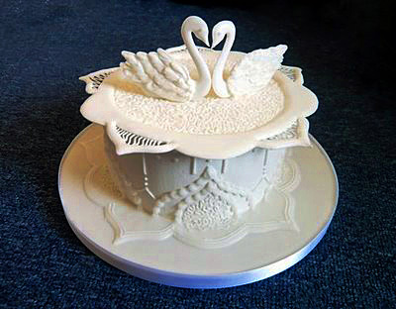
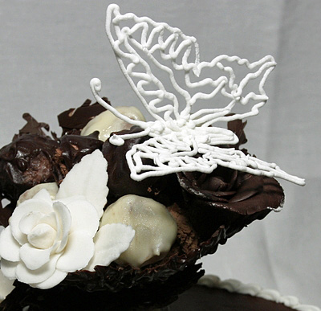
Лепные украшения из айсинга
Айсинг для лепки руками готовят гуще, чем для отсадки из корнетика.
Чтобы айсинг при лепке не прилипал к рукам, руки смазывают тонким слоем растительного масла, а айсинг подпыляют сахарной пудрой.

Slide 24
Айсинг - это страшная сила для украшения кондитерских изделий, включая всякие пряничные домики и пряничные композиции.

